Slide 1

CHÀO MỪNG QUÝ THẦY CÔ ĐẾN DỰ GIỜ

Slide 2



TIẾT 33. BÀI 3.
PHÉP CỘNG CÁC SỐ NGUYÊN.

Slide 3



KHỞI ĐỘNG
Hành trình tìm mật

Slide 4
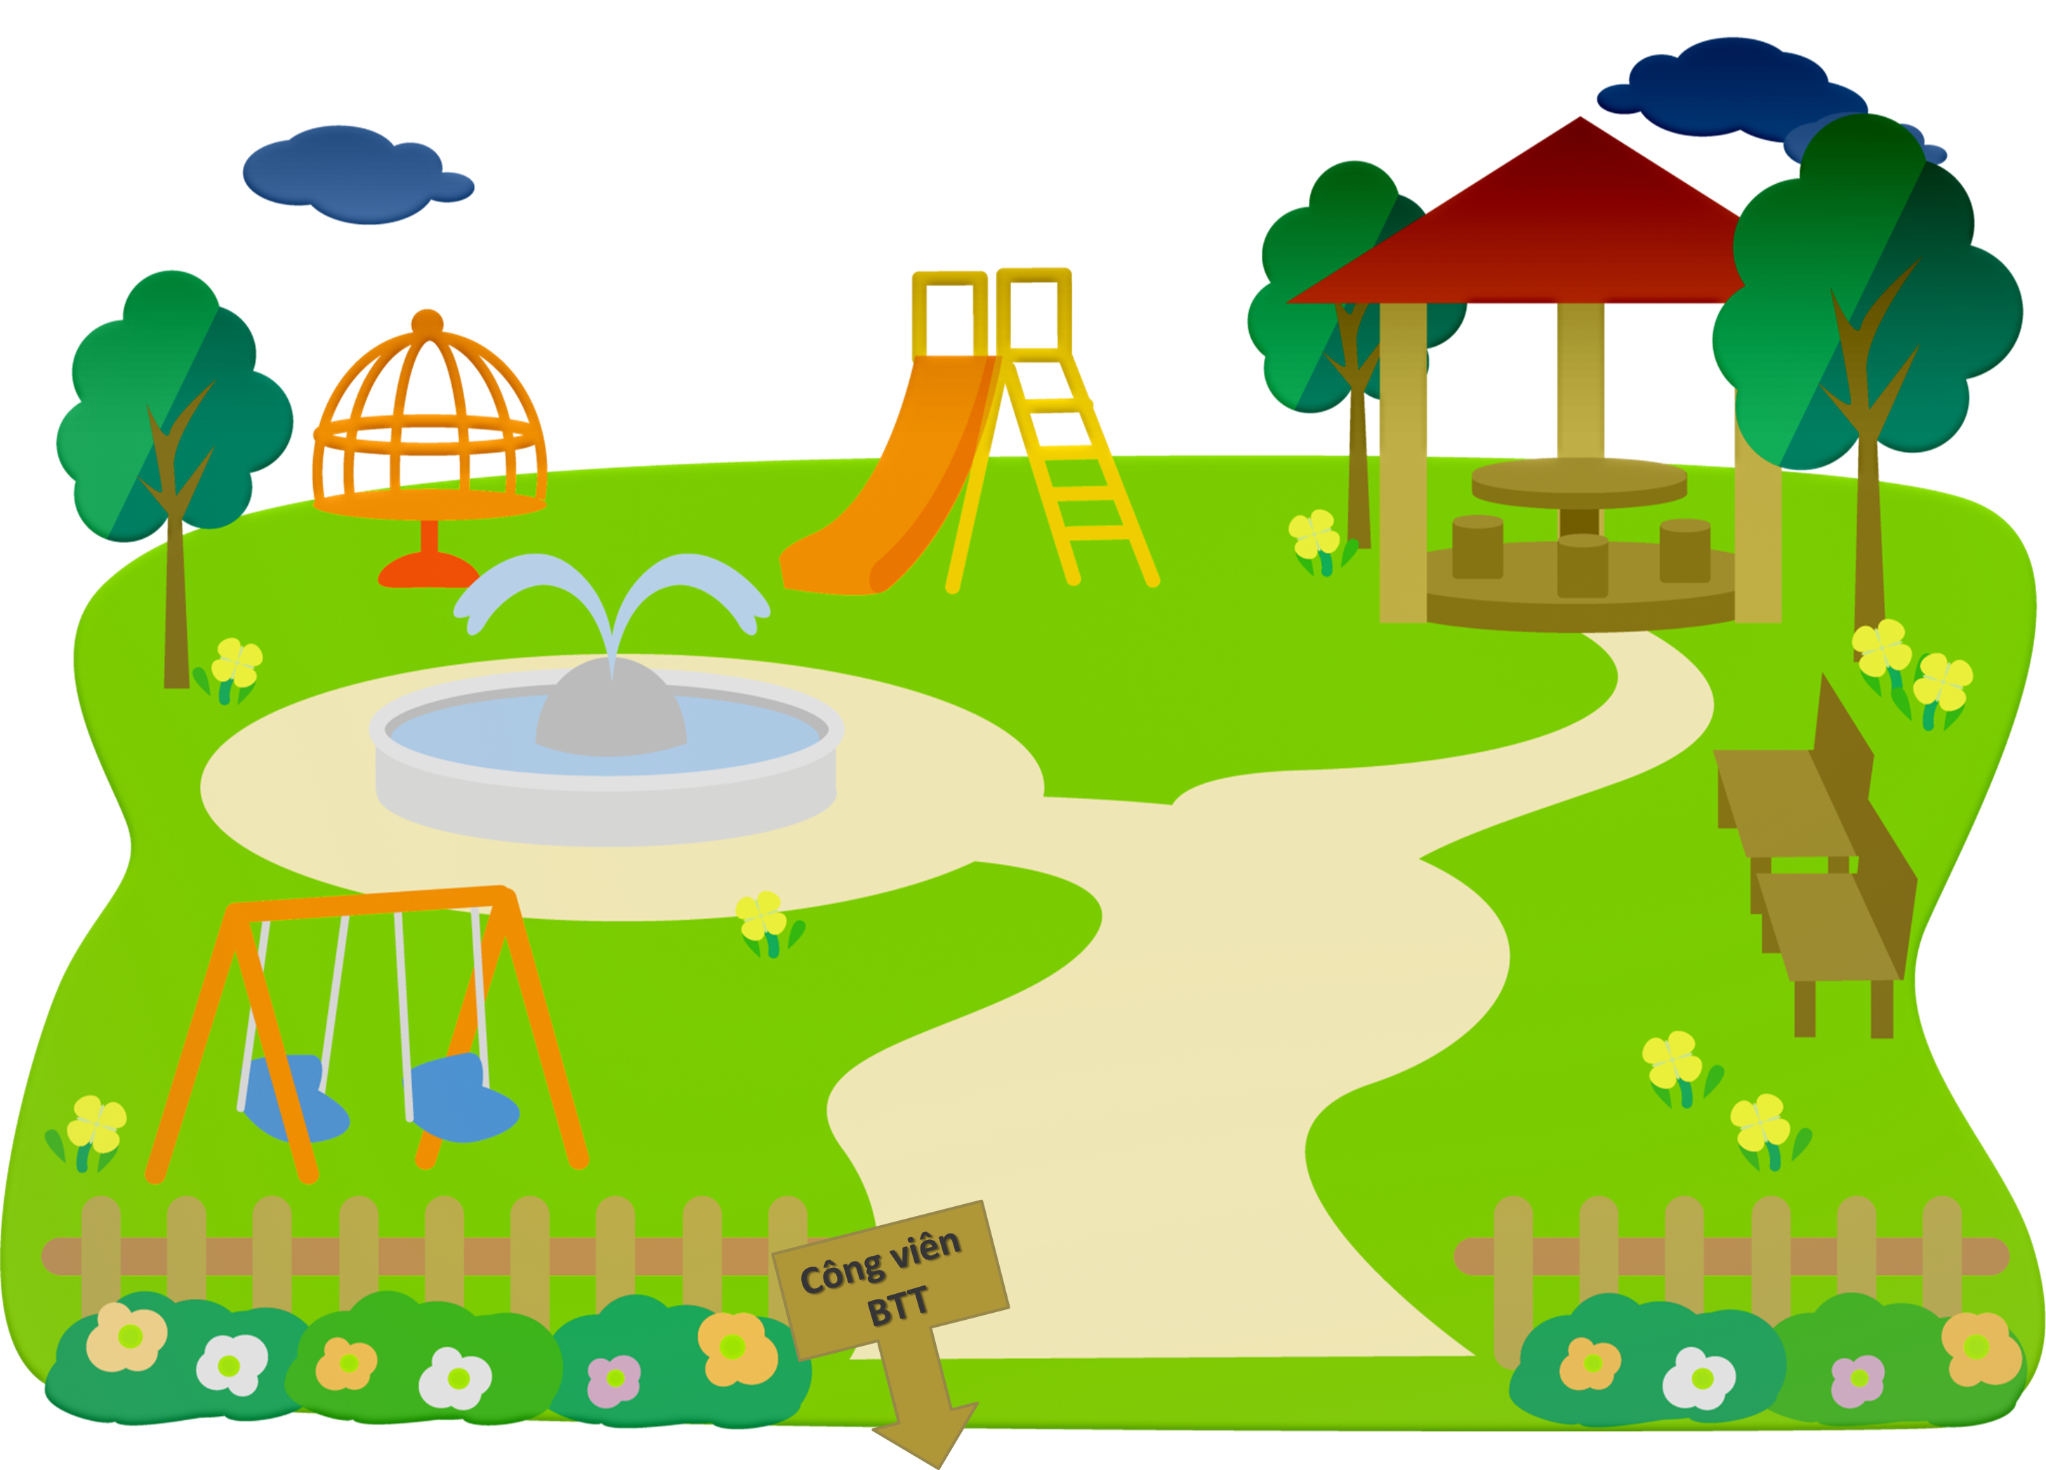



Các bạn ơi!
Để có thể lấy được mật hoa mình phải vượt qua các câu hỏi thử thách!
Các bạn giúp mình nhé!

Slide 5



Slide 6


Slide 7



Slide 8




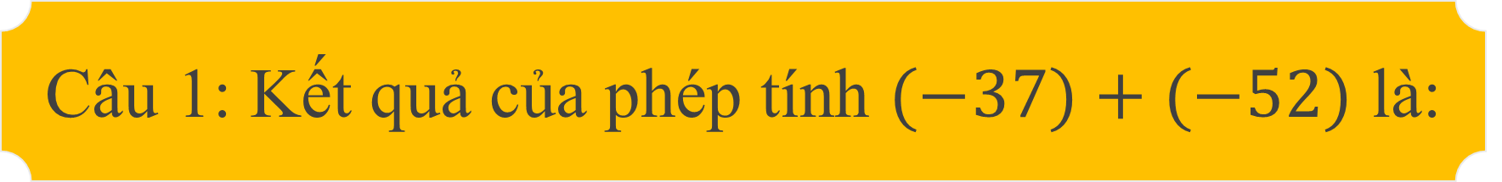


Câu 1: Kết quả của phép tính $(−37)+(−52)$ là:
20
19
18
17
16
15
14
13
12
11
10
09
08
07
06
05
04
03
02
01
00
A. $−89$
B. $89$
C. $−$15
D. $15$

Slide 9

Câu 2: Ta dùng tính chất nào để tính tổng $\left(−178\right)+178$
20
19
18
17
16
15
14
13
12
11
10
09
08
07
06
05
04
03
02
01
00
A.Tính chất kết hợp
B. Tính chất cộng với số 0
C. Tính chất giao hoán
D. Tính chất cộng với số đối

Slide 10





Câu 3: Kết quả của phép tính
$(−134)+34$ là:
20
19
18
17
16
15
14
13
12
11
10
09
08
07
06
05
04
03
02
01
00
A. $−168$
B. $168$
C. $−100$
D. $100$

Slide 11





Câu 4: Kết quả của phép tính
$\left(−84\right)+\left(−54\right)+84$ là:
20
19
18
17
16
15
14
13
12
11
10
09
08
07
06
05
04
03
02
01
00
A. $54$
B. $−54$
C. $0$
D. $−222$

Slide 12

Mật hoa mình để lại trên cây sơ đồ, các bạn hãy sử dụng chúng nhé. Chúc các bạn học tốt!
Mình lấy đủ mật rồi!
Cảm ơn các bạn nhé!

Slide 13
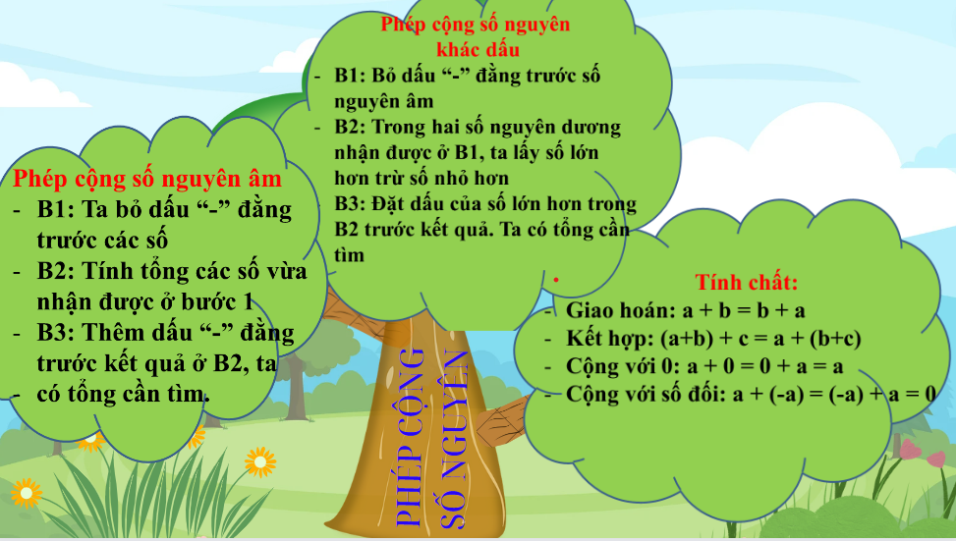

Slide 14

Dạng 1: Thực hiện phép tính
Bài 1: Tính
a) (–2023) + 2023
b) (– 27) + (– 73)
c) 18 + (– 127)
d) (– 21) + 45
Giải:
a) (– 2023) + 2023 = 0
c) 18 + (– 127)
= – (127 – 18)
= – 109
b) (– 27) + (– 73)
= – (27 + 73)
= – 100
d) (– 21) + 45
= (45 – 21)
= 24

Slide 15


HOẠT ĐỘNG NHÓM 2
Thời gian: 3 phút
Tổ 1; tổ 2 thảo luận làm câu a, b
Tổ 3; tổ 4 thảo luận làm câu c, d
Bài 2: Tính bằng cách hợp lý (tính nhanh)
a) 2021 + (– 15) + (– 2021)
b) 25 + (– 67) + (– 33) + 75
c) (– 27) + 18 + (– 73)
d) 7 + 8 + (– 10) + (– 5)

Slide 16
Dạng 2: Tìm số nguyên x
Bài 3: Tìm số nguyên x, biết:
a) x – 24 = (– 23)
b) x – (– 13) = 3
c) x – 12 = (– 23) + 11
d) (x – 8) – 32 = (– 12)
HOẠT ĐỘNG NHÓM 4
Thời gian: 3 phút
Tổ 1; tổ 2 thảo luận làm câu a, c
Tổ 3; tổ 4 thảo luận làm câu b, d

Slide 17
Dạng 2: Tìm số nguyên x
Bài 3: Tìm số nguyên x, biết:
a) x – 24 = (– 23)
b) x – (– 13) = 3
c) x – 12 = (– 23) + 11
d) (x – 8) – 32 = (– 12)
Giải:
a) x – 24 = (– 23)
x = (– 23) + 24
x = 1
c) x – 12 = (– 23) + 11
x – 12 = (–12)
x = (– 12) + 12
x = 0
b) x – (– 13) = 3
x = 3 + (– 13)
x = –10
d) (x – 8) – 32 = (– 12)
x – 8 = (– 12) + 32
x – 8 = 20
x = 20 + 8
x = 28

Slide 18
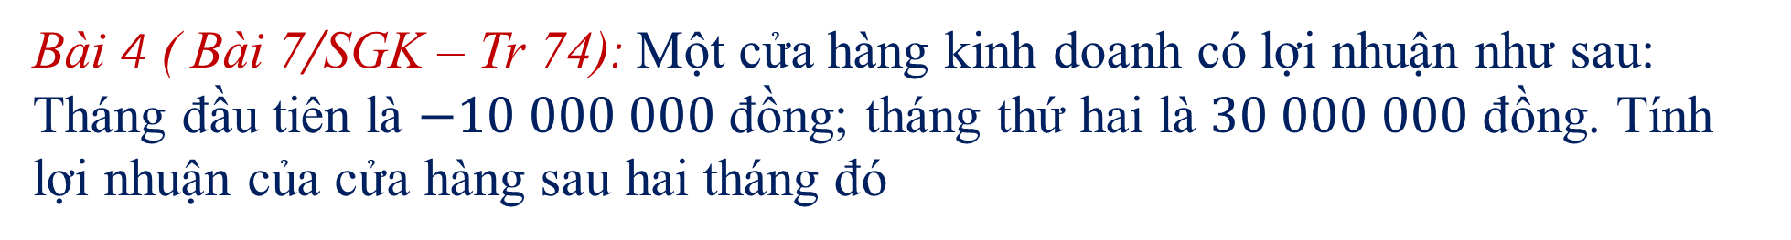
Dạng 3: Bài toán thực tế.
Bài 4 ( Bài 7/SGK – Tr 74): Một cửa hàng kinh doanh có lợi nhuận như sau: Tháng đầu tiên là $−10 000 000$ đồng; tháng thứ hai là $30 000 000$ đồng. Tính lợi nhuận của cửa hàng sau hai tháng đó
Giải:
Lợi nhuận của cửa hàng sau hai tháng kinh doanh là:
(-10 000 000) + 30 000 000 = 20 000 000 (đồng)
Vậy: Lợi nhuận của cửa hàng sau hai tháng kinh doanh là: 20 000 000 (đồng)

Slide 19
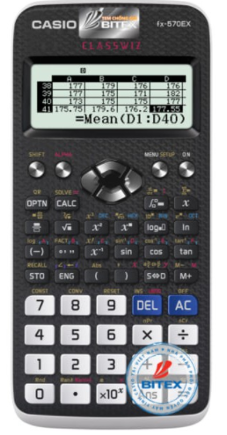





Dạng 4: Sử dụng máy tính cầm tay để tính kết quả
Bài 10 (SGK – Tr 75): Sử dụng máy tính cầm tay
Nút dấu âm:
($−$)
Phép tính | Nút ấn | Kết quả
$$(−34)+(−47)$$
($−$)
3
4
+
($−$)
4
7
=
$$−81$$
Dùng máy tính cầm tay để tính:

Slide 20
HƯỚNG DẪN TỰ HỌC Ở NHÀ
Ôn lại kiến thức và xem lại các dạng bài tập.
Làm các bài tập trong phiếu học tập
Chuẩn bị giờ sau: Tìm hiểu nội dung bài: Phép trừ số nguyên. Quy tắc dấu ngoặc.

Slide 21


Cảm ơn quý thầy cô!

Slide 23

HOẠT ĐỘNG VẬN DỤNG
Bài tập: Nhiệt độ ở một ngôi làng vào buổi tối là . Đến sáng ngày hôm sau, nhiệt độ tăng lên , đến trưa nhiệt độ lại giảm xuống . Tìm nhiệt độ vào buổi trưa ở ngôi làng đó.
Giải:
Nhiệt độ ở ngôi làng vào buổi trưa là:

